Slide 1
Blog App/Website

Slide 2
Yapılan Uygulama İle İlgili Temel Bilgiler ve Amaç
"Web Tasarım ve Responsive Blog App/Website with Admin Panel" projesi, İmza Bilgi Teknolojileri'nde gerçekleştirdiğiniz staj sürecinizde geliştirdiğiniz bir projedir. Bu projede, PHP, MySQL, HTML, CSS ve JavaScript kullanılarak responsive tasarım prensipleriyle bir blog platformu oluşturulmuştur. Kullanıcılar, blogları okuyabilir, kategorilere göre filtreleme yapabilir ve arama özelliği ile içerikleri bulabilir. Aynı zamanda, kullanıcılar yazar olarak kaydolabilir, kendi yazılarını ekleyebilir, düzenleyebilir ve silebilirler. Yönetici yetkilerine sahip olanlar ise platformdaki tüm içeriği yönetebilir, kullanıcıları düzeltebilir, silebilir ve kategorileri efektif bir şekilde yönetebilirler. Bu projede, yazılım geliştirme becerilerinizi pekiştirmek ve etkileşimli bir blog deneyimi sunmak hedeflenmiştir.

Slide 3
Yapılan Uygulama İle İlgili Temel Bilgiler ve Amaç
HTML, CSS, JavaScript, PHP ve MySQL kullanarak web tasarımı yapmak, bir web sitesi veya uygulamasının temel bileşenlerini oluşturmak ve geliştirmek anlamına gelir. HTML, sayfanın yapısını belirler; CSS, görsel stil ve düzenlemeleri kontrol eder; JavaScript, etkileşim ekler; PHP, dinamik web sayfaları oluşturur; MySQL, veritabanı yönetimini sağlar.

Slide 4
Yapılan Uygulama İle İlgili Temel Bilgiler ve Amaç
Proje Amaçları:
Ana Hedef: Etkileşimli bir blog platformu oluşturmak.
Proje Sonuçları:
Responsive tasarım prensiplerine uygun bir blog websitesi/app
Kullanıcı dostu arayüz ve etkileşimli özellikler
Kullanıcılar için kişisel hesaplar ve profiller
Yazarlar için özel bir yazı ekleme, düzenleme ve silme paneli
Yönetici yetkileriyle tüm içeriği yönetme imkanı

Slide 5
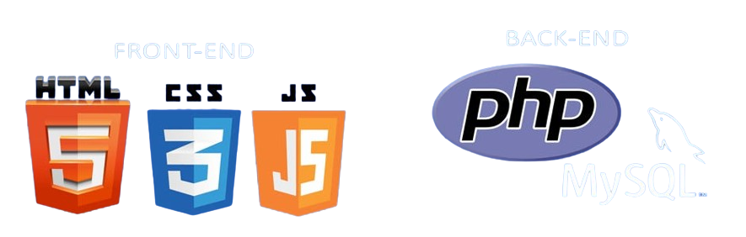
Yapılan Uygulama İle İlgili Temel Bilgiler ve Amaç

Slide 6
Yapılan Uygulama İle İlgili Temel Bilgiler ve Amaç
Yazılım Geliştirme Detayları:
Kullanılan Yazılım Mimarisı: MVC (Model-View-Controller)
Veri Saklama Ortamı: MySQL Veritabanı
Etkileşimli Özellikler: JavaScript ile sağlandı
Responsive Tasarım: CSS Media Queries kullanılarak elde edildi

Slide 7
Yapılan Uygulama İle İlgili Temel Bilgiler ve Amaç
Yapılan İşler ve Görevler:
Blog Platformu Tasarımı ve Geliştirilmesi
Kullanıcı ve Yazar Paneli Oluşturulması
Yönetici Kontrol Paneli Geliştirilmesi
Veritabanı Tasarımı ve Yönetimi

Slide 8
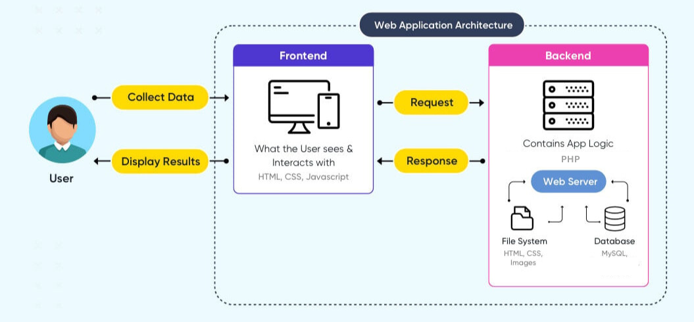
Uygulamanın Mimarisi ve Teknik Özellikleri

Slide 9
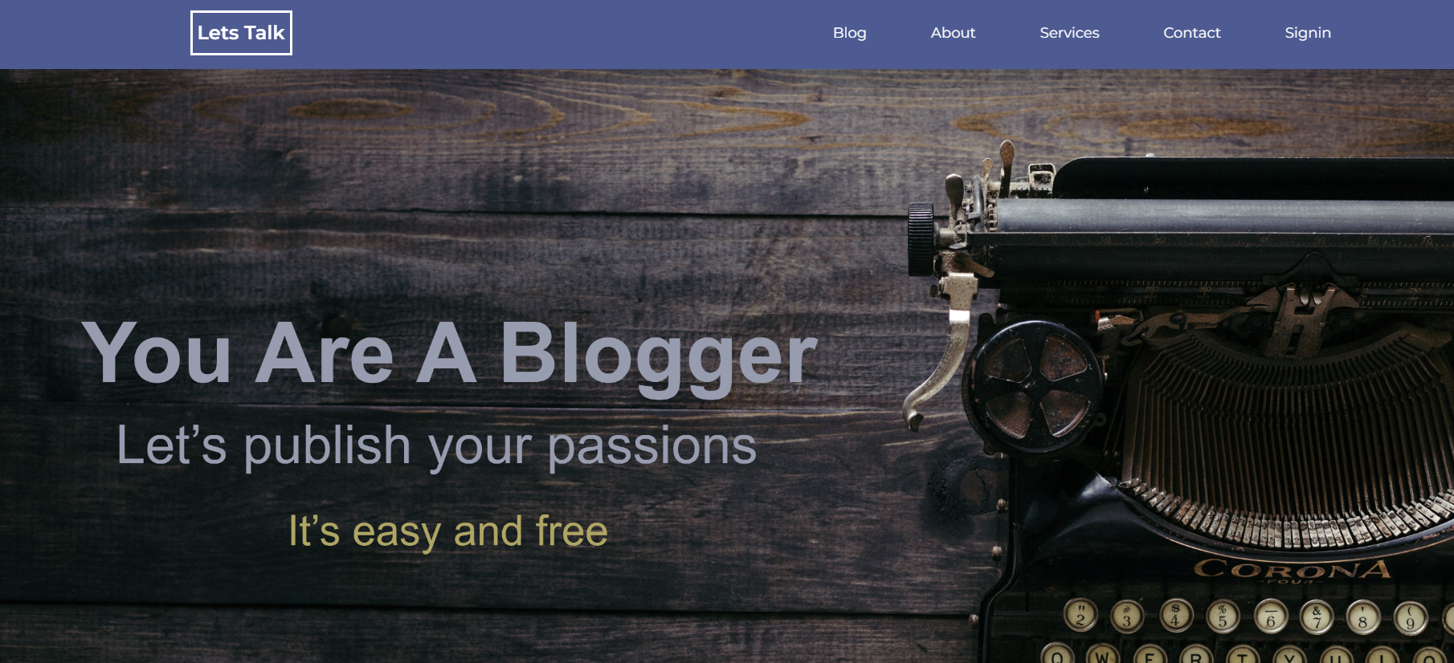
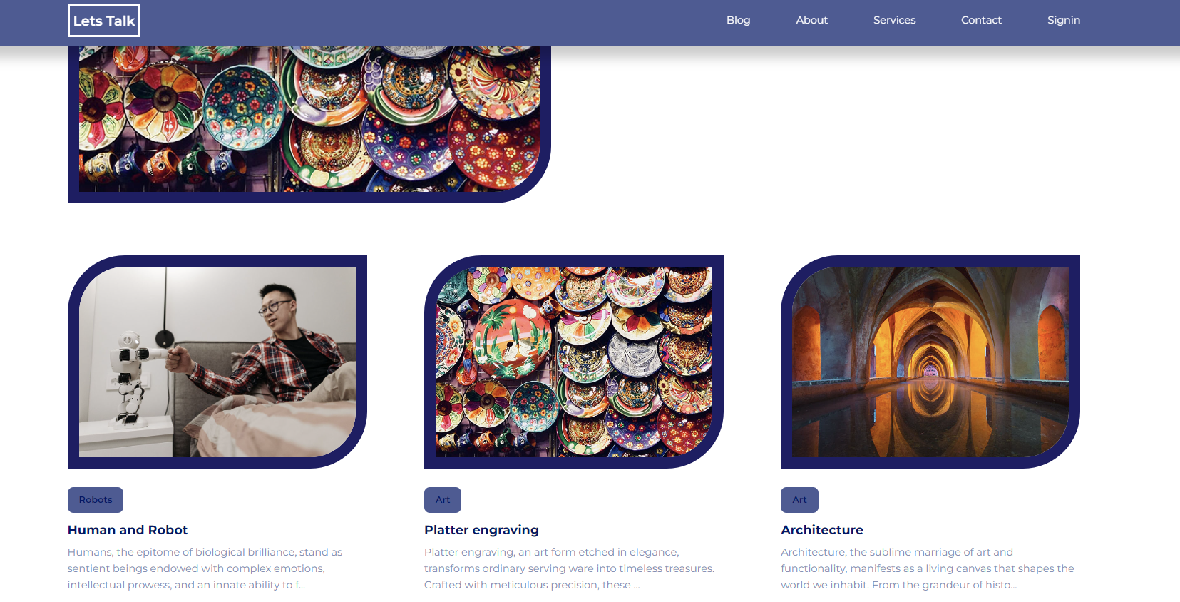
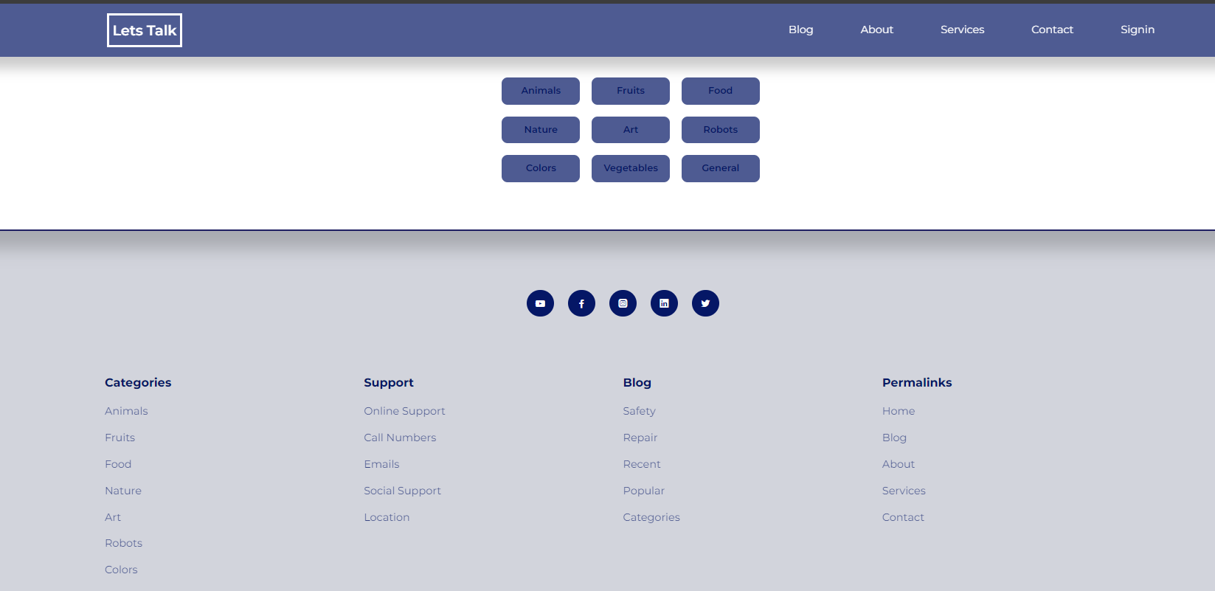
Uygulamanın Çalışması ve Kullanımı İle İlgili Bilgiler

Slide 10
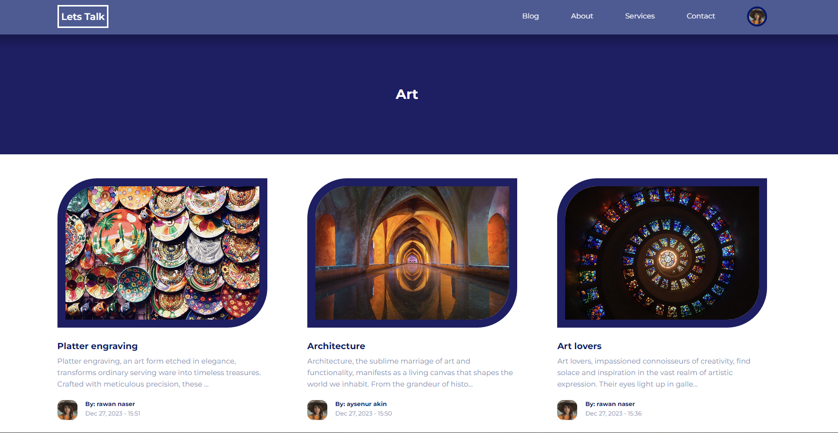
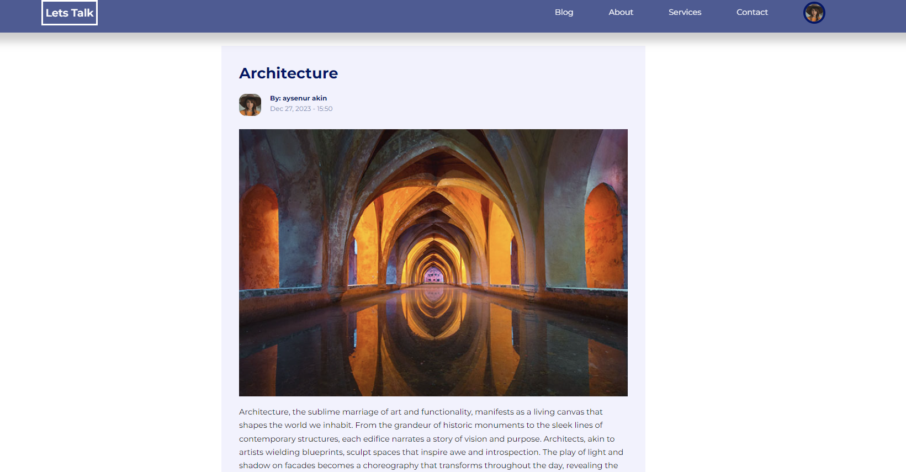
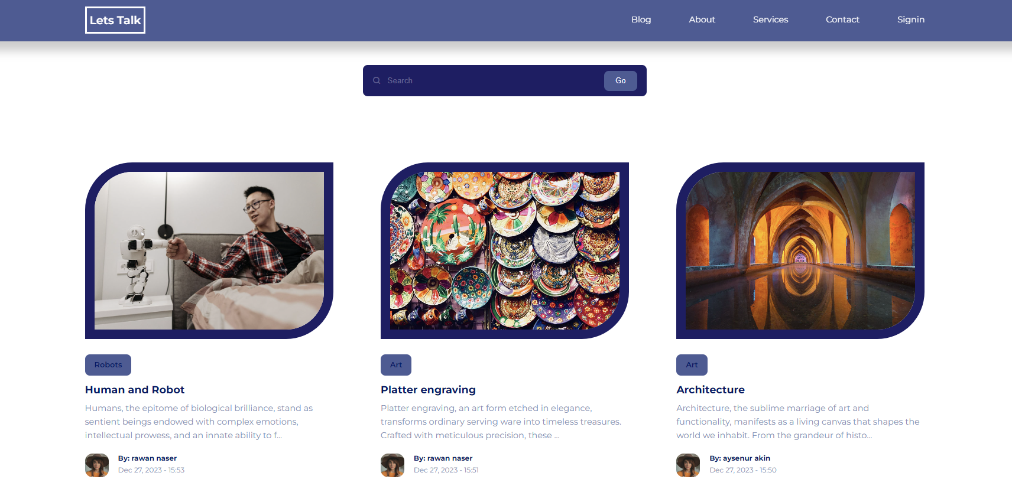
Uygulamanın Çalışması ve Kullanımı İle İlgili Bilgiler

Slide 11
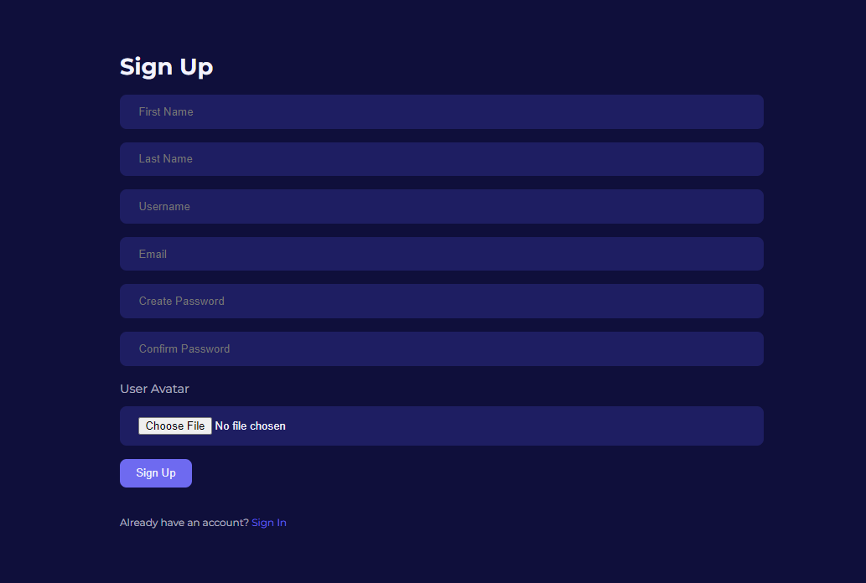
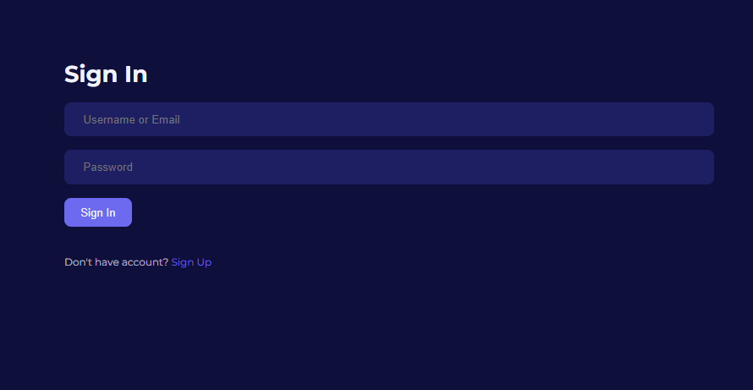
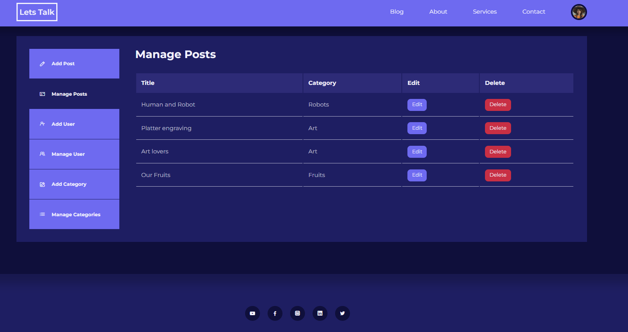
Uygulamanın Çalışması ve Kullanımı İle İlgili Bilgiler

Slide 12
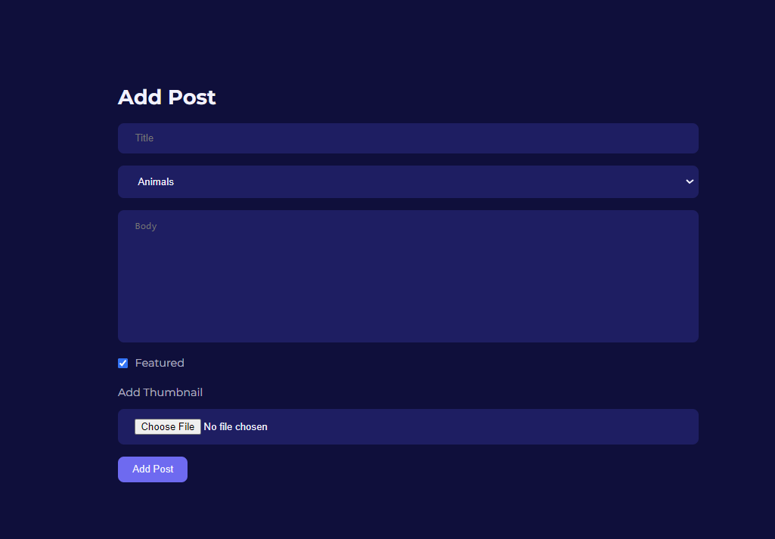
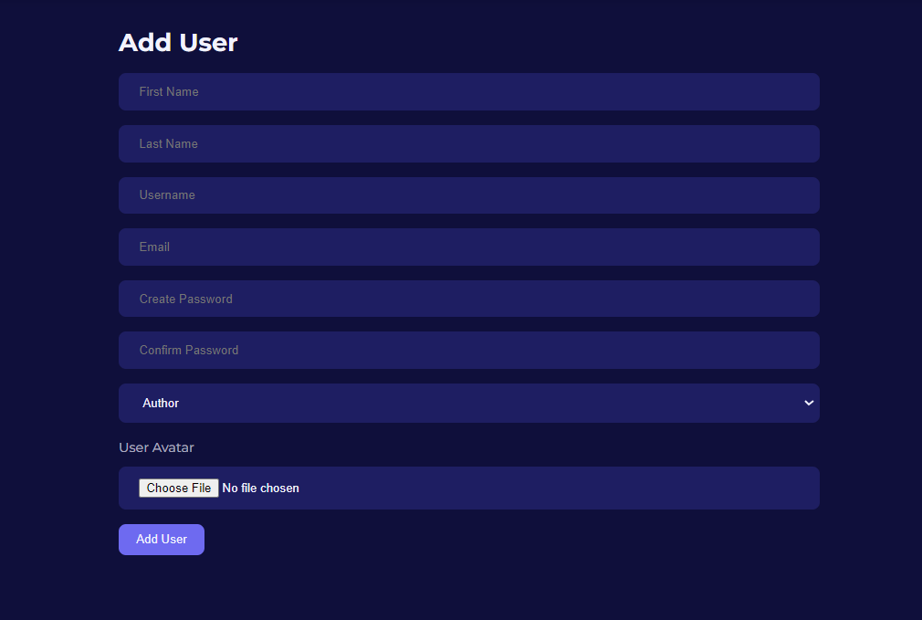
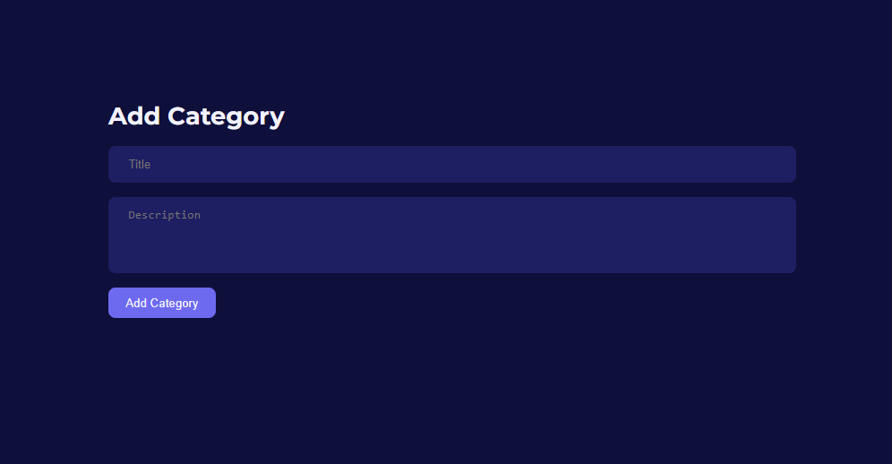
Uygulamanın Çalışması ve Kullanımı İle İlgili Bilgiler

Slide 13
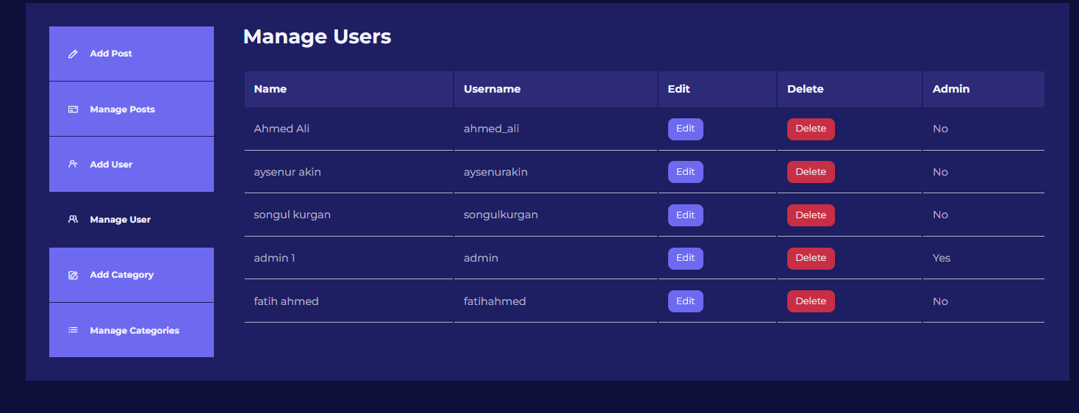
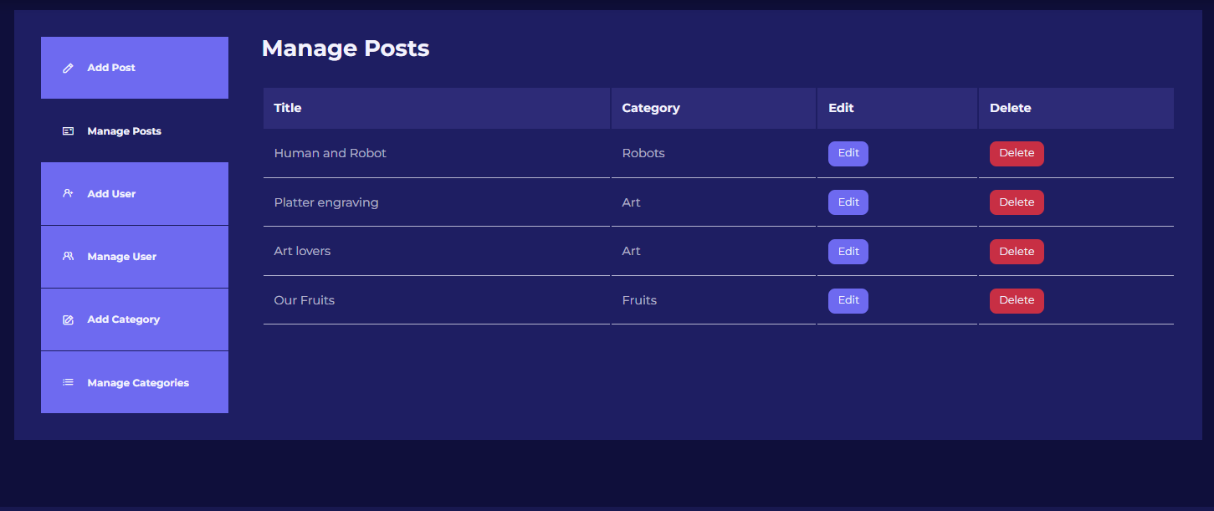
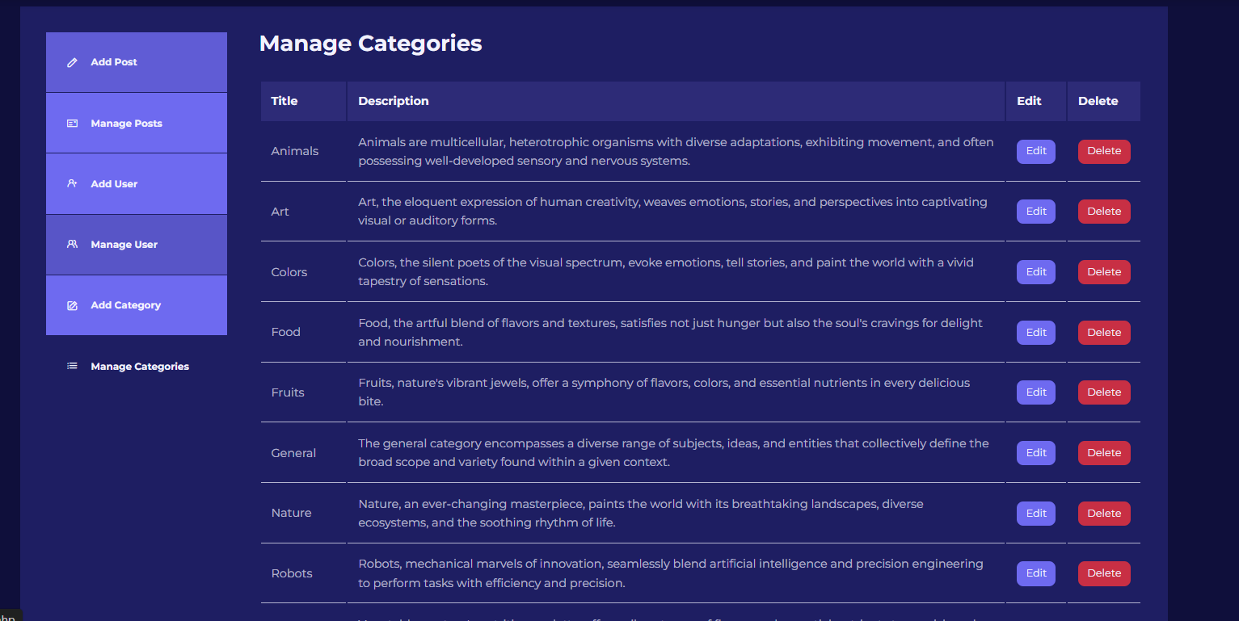
Uygulamanın Çalışması ve Kullanımı İle İlgili Bilgiler

Slide 14
KAZANIMLAR
Mesleki ve Teknik Kazanımlar
Web tasarım ve geliştirmesinde derin bilgi edindim.
PHP ve MySQL ile gerçek dünya uygulamalarını başarıyla geliştirdim.
HTML ve CSS becerilerimi ileri düzeye taşıyarak modern web standartlarına uygun projeler ürettim.
Front-end ve back-end geliştirmede kapsamlı deneyim elde ettim.
Problem çözme yeteneklerimi geliştirerek teknik sorunları çözme becerisi kazandım.
Proje yönetimi ve takım çalışması konularında pratik deneyimlerle zaman yönetimi ve etkili iletişim becerilerimi artırdım.
Veri tabanı tasarımı ve yönetiminde temel bilgiler edinerek veri tabanlarıyla etkileşim yeteneği kazandım.

Slide 15
TEŞEKKÜRLER

